Slide 1
Image View
小波说雨燕 第三季
第三章 UI组件集
1.视图集

Slide 2
定义
内容
CONTENTS
行为

Slide 3
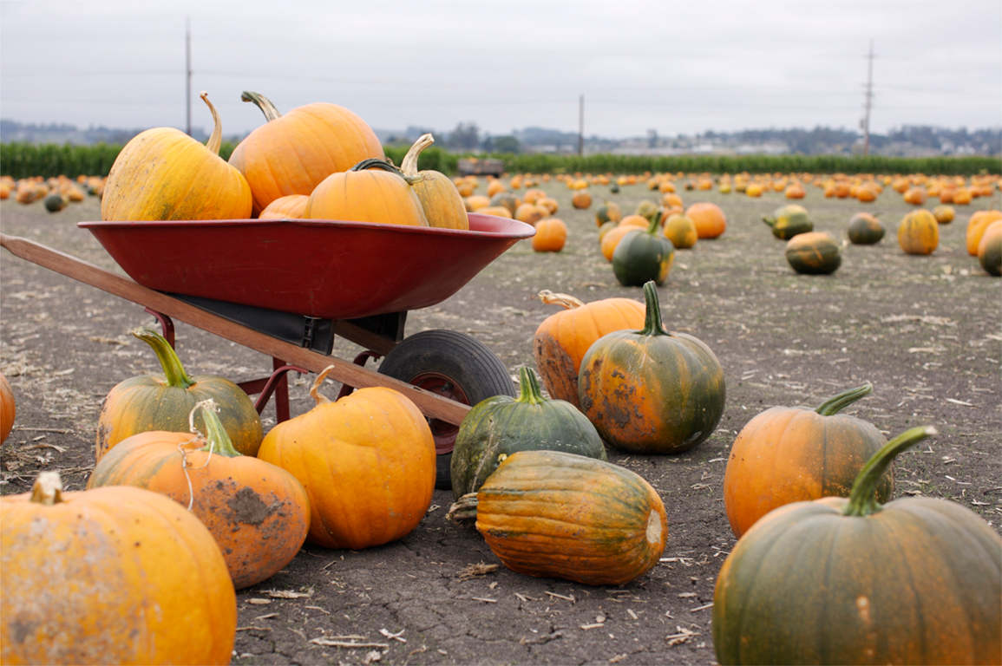
Image View
显示一个或动画图像
查看图片
确认或取消一种操作

Slide 4
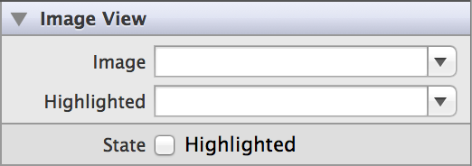
内容
实现
图像
高亮
基类：UIImageView

Slide 5
行为
显示动画
动画参数
animaitonImages
contentMode
(图片原比例填充：ScaleAspectFit)
StartAnimating
animationDuration

Slide 6
小波QQ：41359833
THANKS

